Slide 1
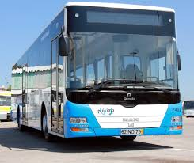
Redes de transporte -Os transportes públicos de Faro
Débora Nunes Nº4
Inês Santos Nº10
Rafaela Seromenho Nº21
Tomas Figueira Nº23
11ºA
Ano letivo: 2014/2015

Slide 2
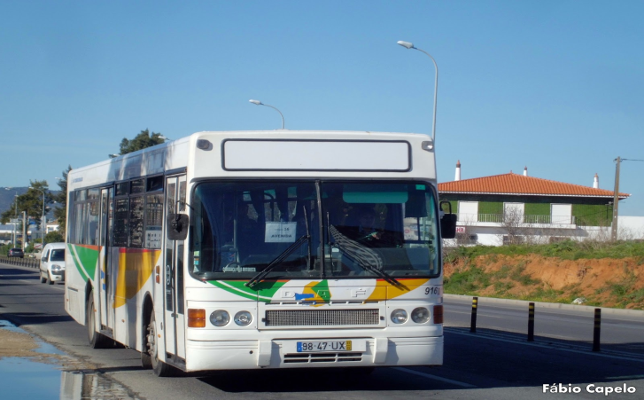
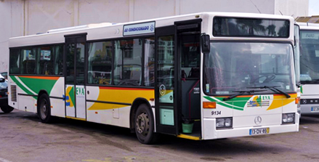
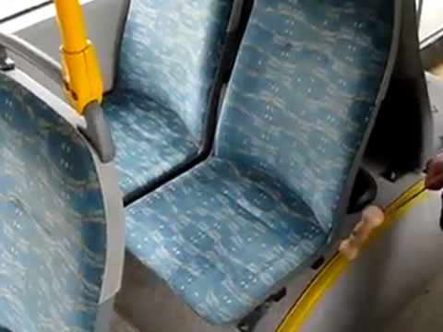
A rede próximo:
Antes ...

Slide 3
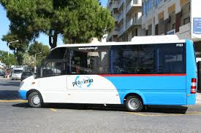
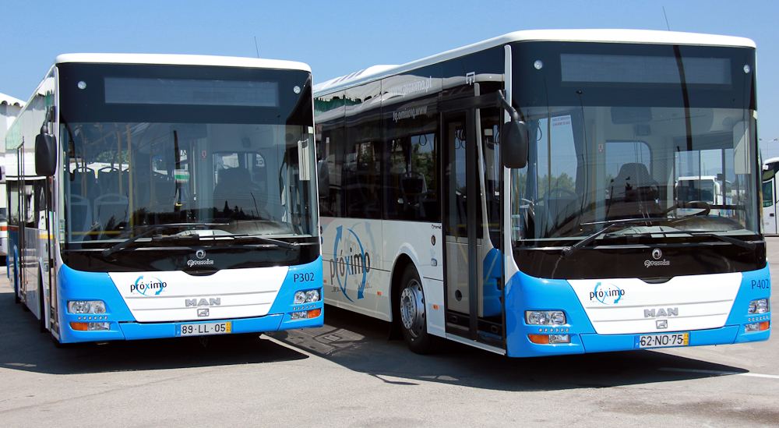
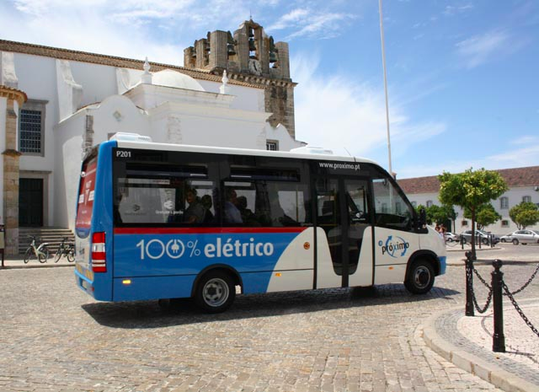
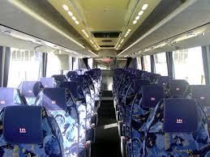
E…actualmente

Slide 4
A rede próximo:
A rede de transportes de autocarros e minibuses da cidade de Faro é dirigida pela rede de transportes Próximo, que é patrocinada pela empresa PXM.
O principal objectivo da rede Próximo, é a melhoria temporal e espacial na rede minibus e na rede das linhas para Montenegro, Gambelas, Aeroporto e Praia de Faro, visto que, a antiga rede de transportes dirigida pela Eva era deficitária, uma vez que não correspondia, nem era adequada à realidade das necessidades da população e visitantes. (como por exemplo: os horários e o alcance a certas áreas)

Slide 5
A rede próximo:
A rede Próximo possui um minibuses elétrico de forma a ajudar a prevenção do ambiente
Esta mudança trouxe vantagens significativas para os turistas, uma vez que, esta mudança ofereceu mais ofertas no trajeto de Aeroporto e Faro, evitando assim o aluguer de veículos privados.
As paragens são distribuídas em função da densidade populacional, das funções e serviços no espaço e das características do espaço físico em si.

Slide 6
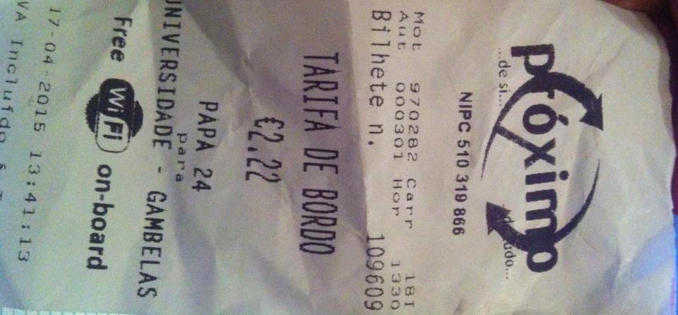
Rede Próximo
Esta mudança da rede de transportes da Eva para a Próximo provocou uma diminuição do valor suportado antigamente pela Câmara de Faro.
O bilhete do autocarro desta rede custa 2,22€.
→ A justificação para este preçário foi o facto de possuir mais horários, melhores condições, maior qualidade e mais redes daí esse preçário.
Este preço ocorre para evitar a compra de bilhetes de autocarro no motorista e de possuir um passe pré pago recarregável com viagens. A nível de minibuses é possível a compra de um bilhete diário, que se trata de um bilhete válido para um número ilimitado de viagens, durante 24 horas desde a primeira validação.

Slide 8
Qual a rede preferencial?

Slide 9
Quais as maiores desvantagens da rede Próximo?

Slide 10
Como pode ser classificado o serviço?

Slide 11
A rede próximo:
Objetivo Alcançado ?? ...

Slide 12
O que nós propomos ...
Uma diminuição do preço dos bilhetes ;
Existência do preço dos bilhetes por paragens;
Rampa para as pessoas com dificuldades de mobilidade;
Renovação de horários;
Aumento das paragens;
Descontos como forma de incentivo à sua utilização;

